Slide 1

автономное профессиональное образовательное учреждение
Вологодской области
«Вологодский колледж связи и информационных технологий»
Проектирование и разработка веб-приложения для ФЛОРИСТИЧЕСКОЙ КОМПАНИИ «она хочет цветы»
Студент группы ИСП-420р:
Белова Карина Алексеевна
Руководитель курсовой работы:
Дусанюк Роман Андреевич
Вологда,
2024г.

Slide 2
ЦЕЛИ И ЗАДАЧИ
Цель: проектирование и разработка веб-приложения для флористической компании.
Задачи:
1. Исследовать предметную область разработки веб-приложения.
2. Выбрать и описать инструментальные средства реализации веб-приложения.
3. Разработать дизайн будущего веб-приложения.
4. Верстка веб-приложения.

Slide 3



ИСПОЛЬЗУЕМЫЕ ТЕХНОЛОГИИ

Slide 4
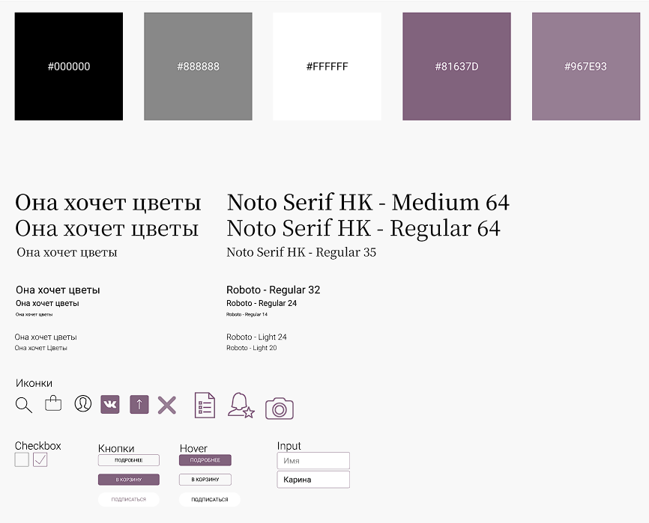
Составление UI KIT

Slide 5
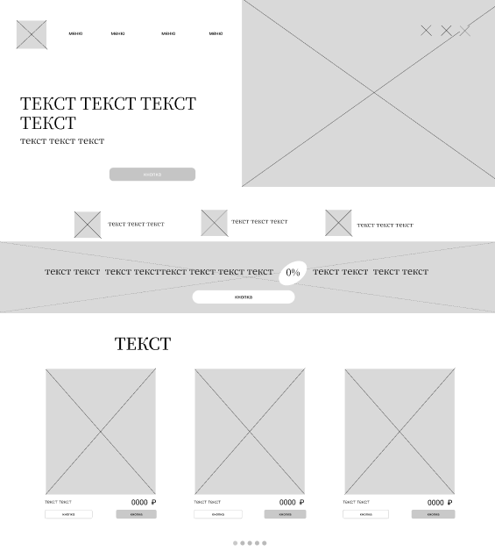
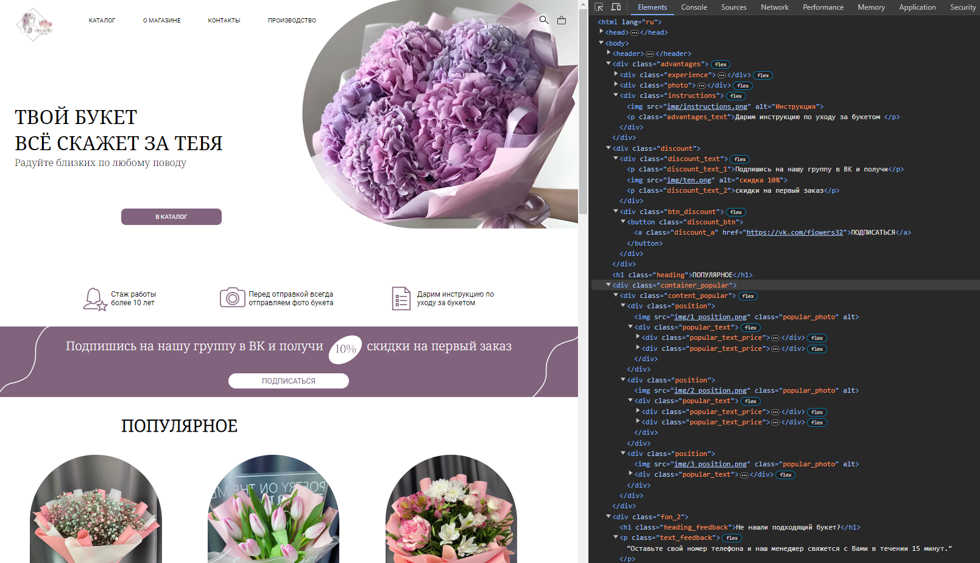
Главная страница
Макет
Дизайн
Верстка

Slide 6
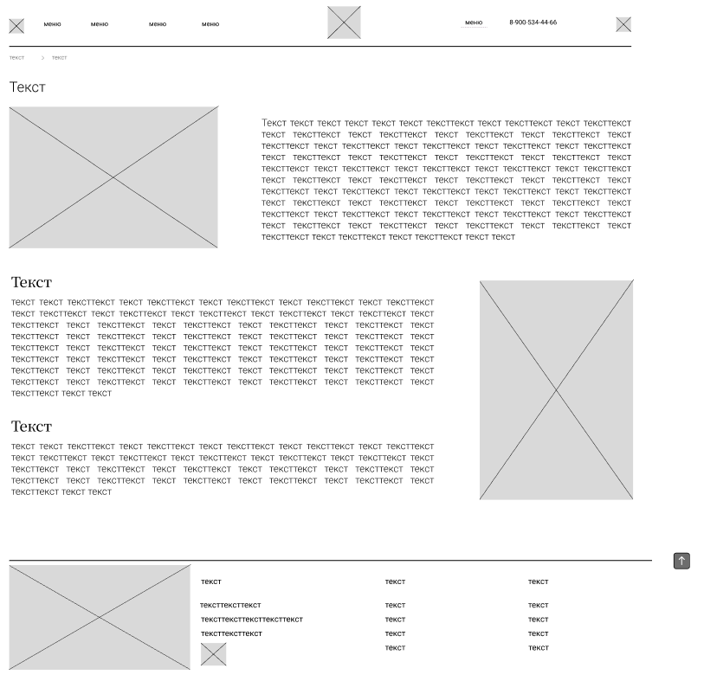
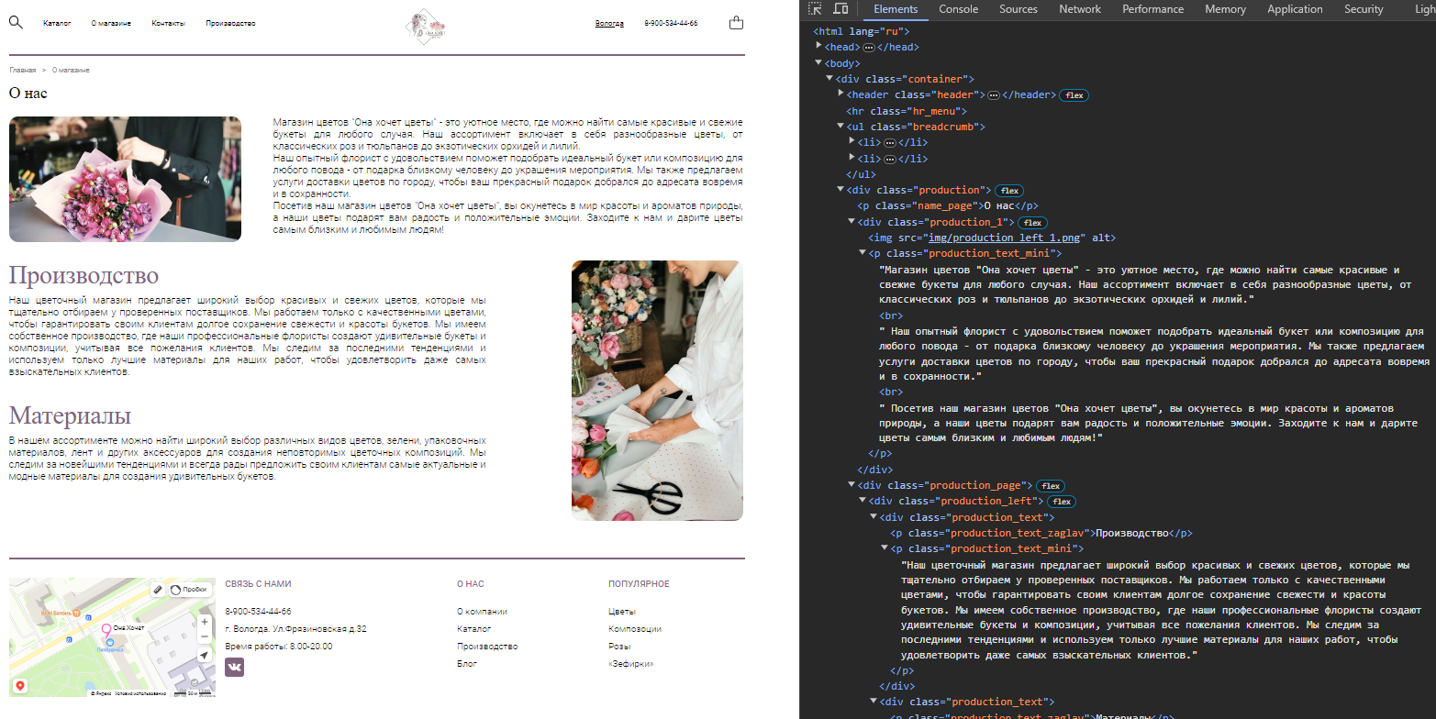
Страница «производство»
Макет
Дизайн
Верстка

Slide 7
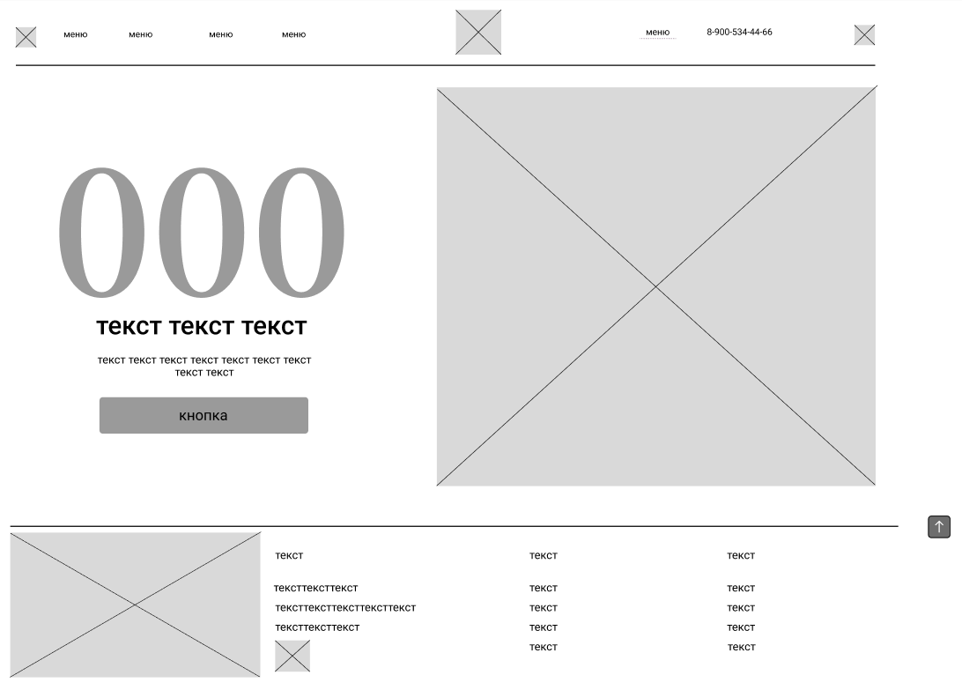
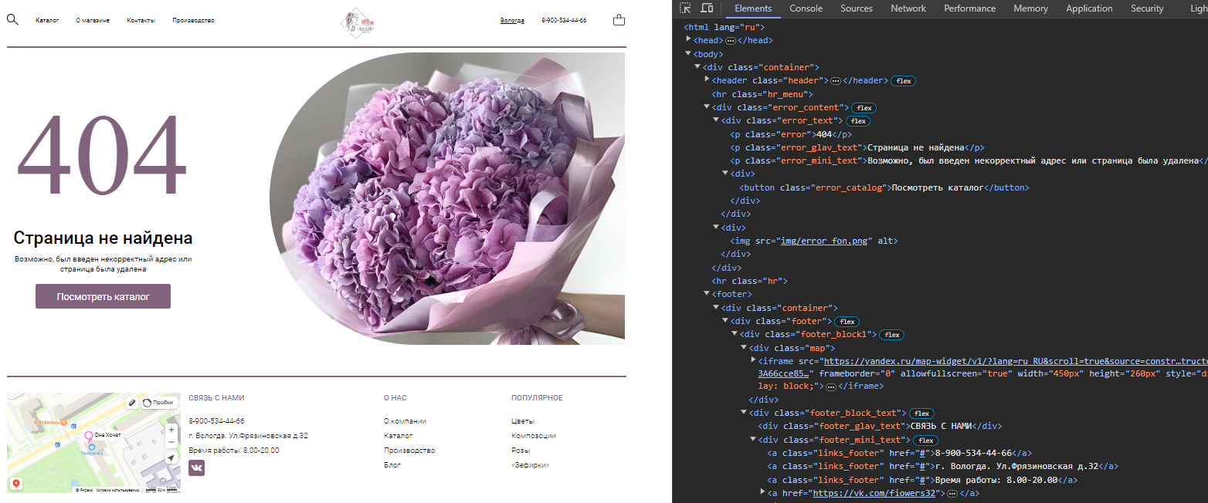
Страница «ошибка 404»
Макет
Дизайн
Верстка

Slide 8
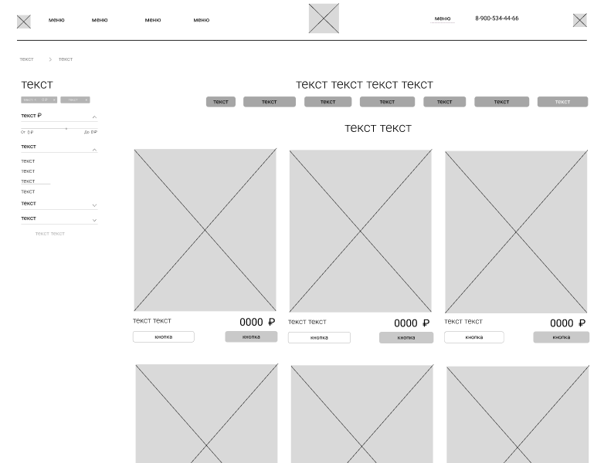
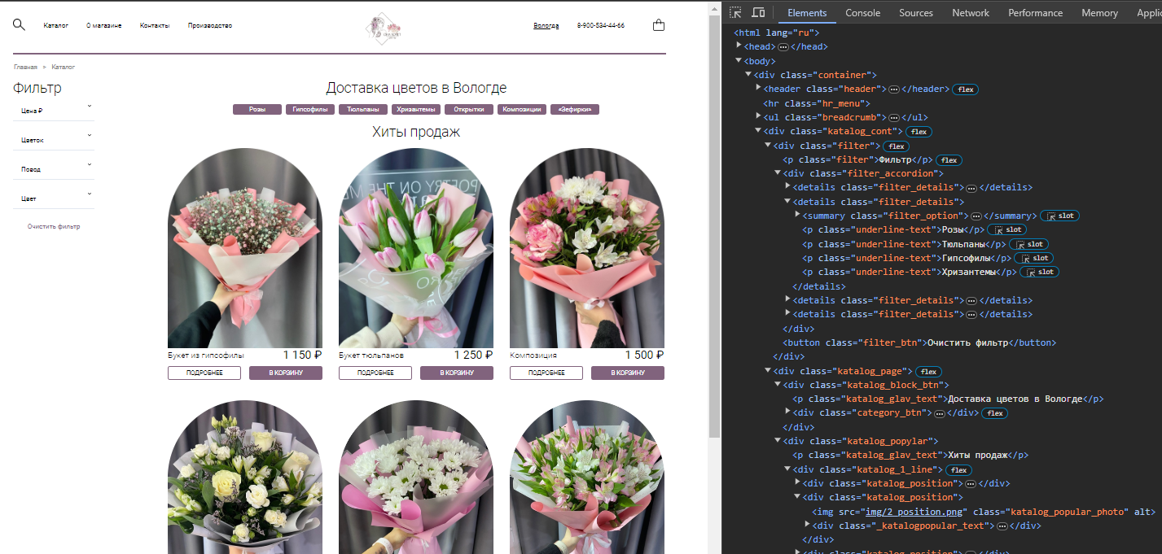
Страница «каталог»
Макет
Дизайн
Верстка

Slide 9
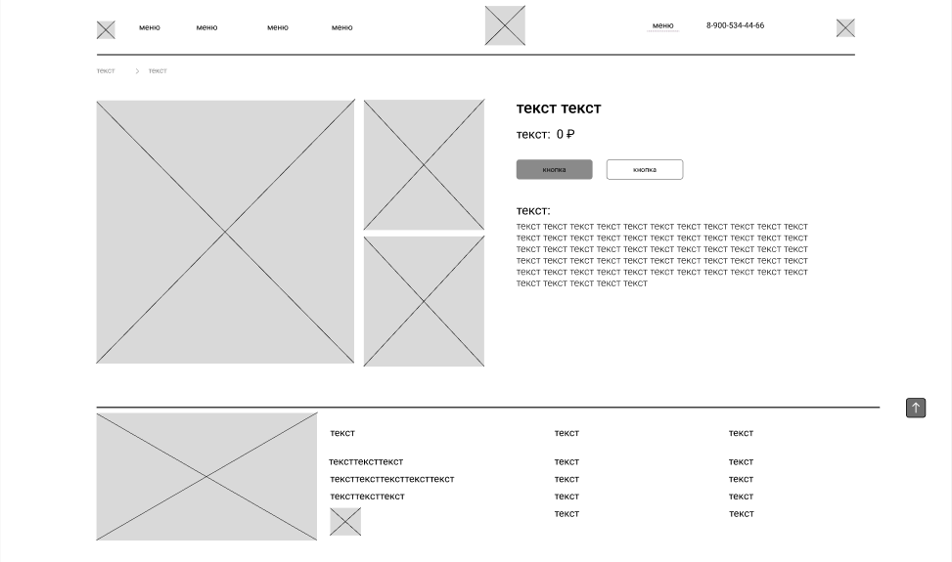
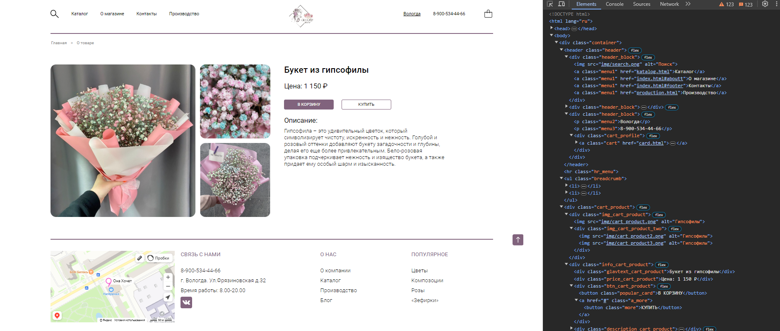
Страница «информация о товаре»
Макет
Дизайн
Верстка

Slide 10
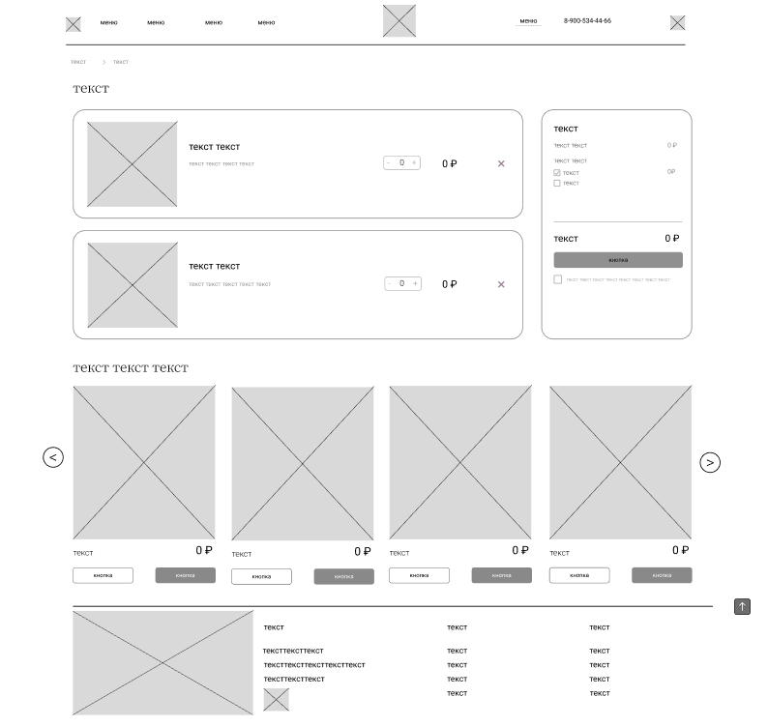
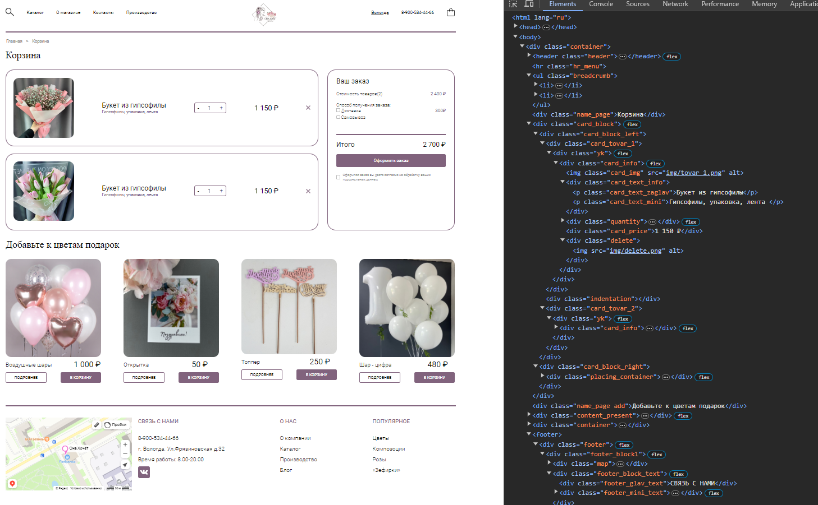
Страница «корзина»
Макет
Дизайн
Верстка

Slide 11
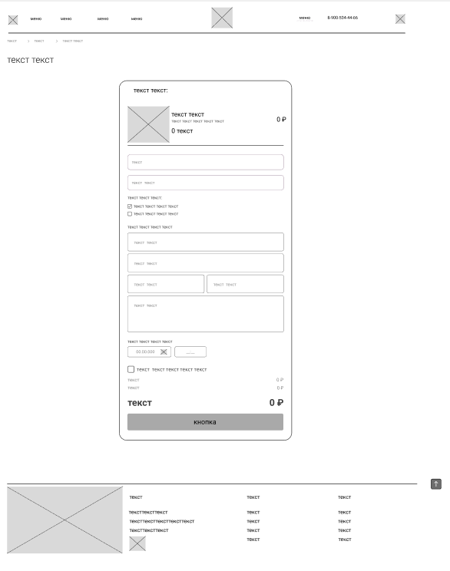
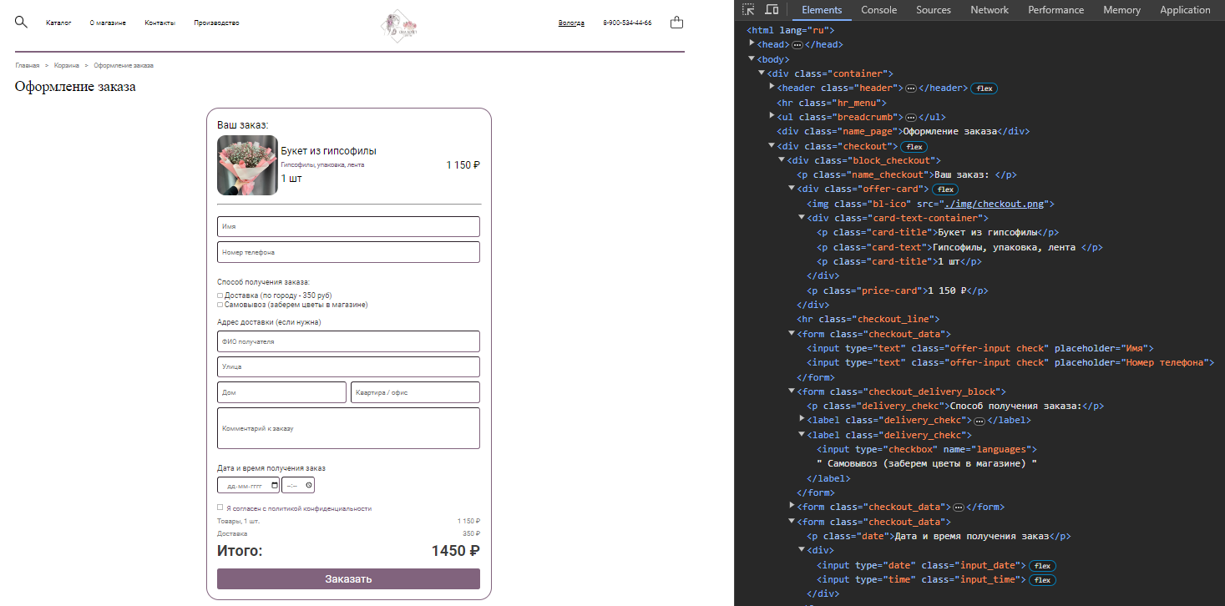
Страница «оформление заказа»
Макет
Дизайн
Верстка

Slide 12
Спасибо за внимание!

